Slide 1
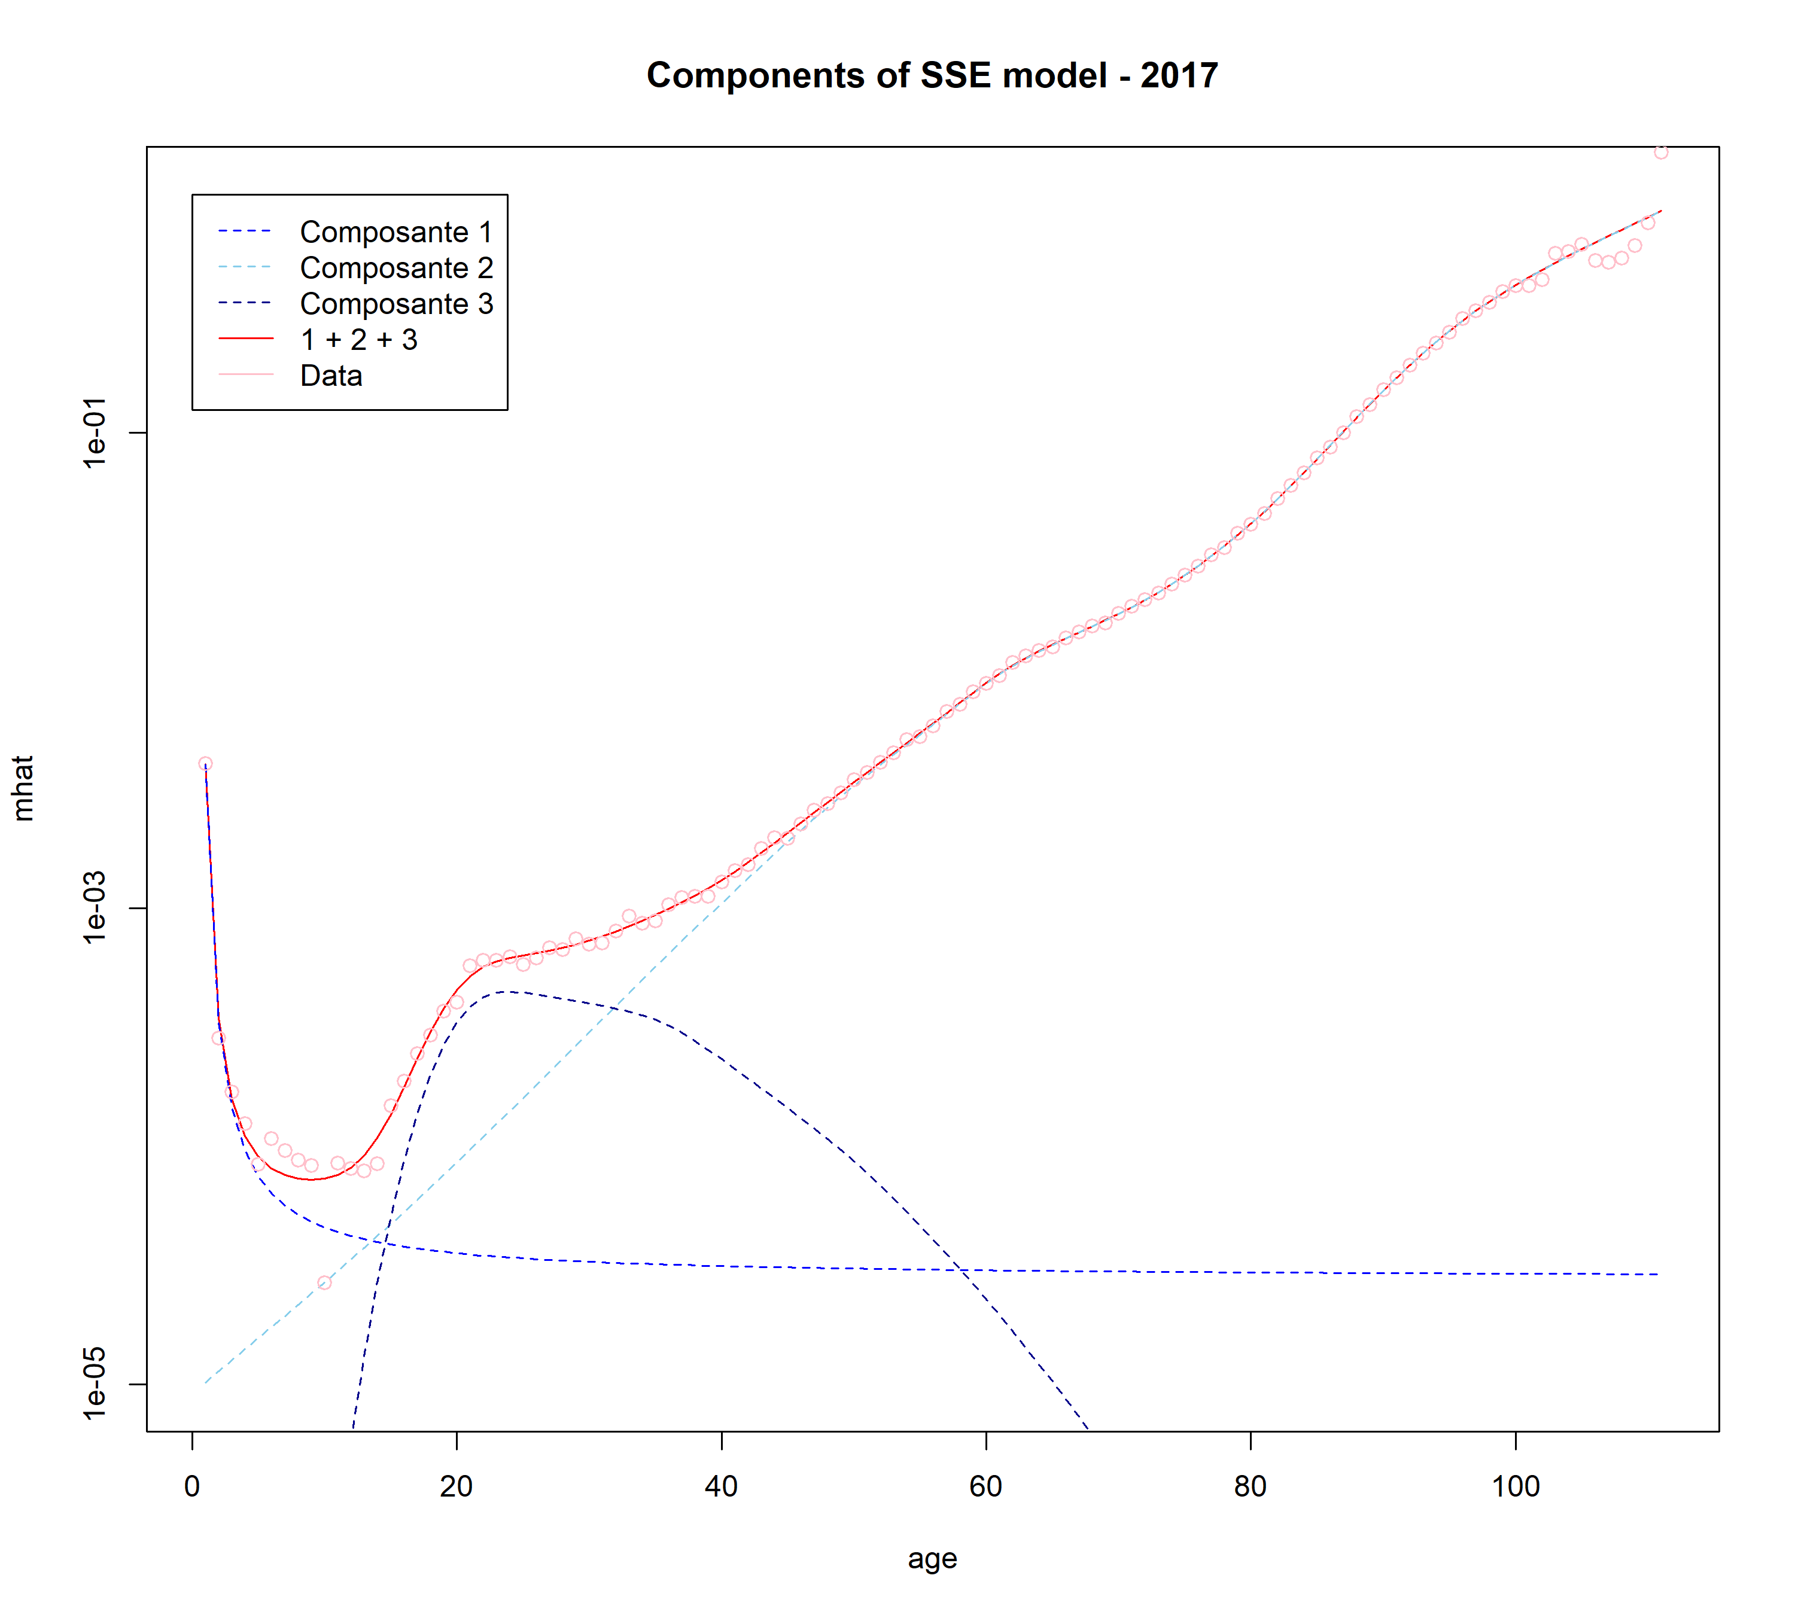
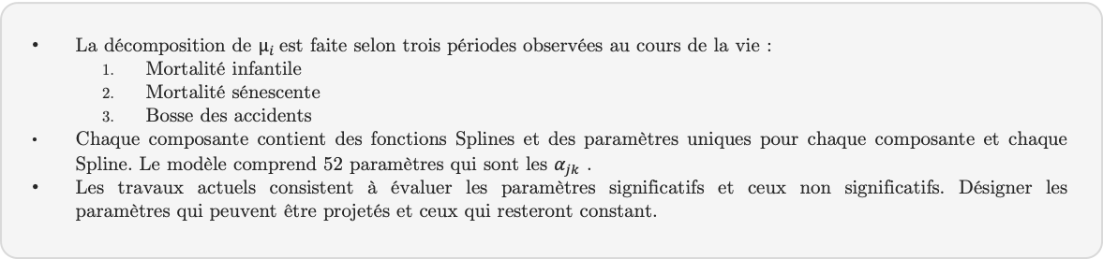
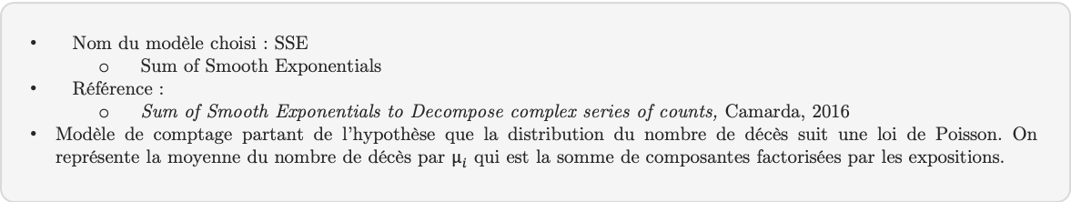
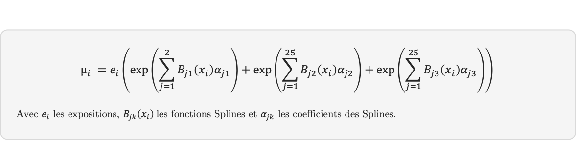
Modèle SSE
1
2
Cadre
Modèle
Risk Appetite Framework (RAF)
But : appliquer les critères du RAF aux pays émergents qui possèdent une mortalité infantile particulièrement plus élevée que pour les pays matures et qui s’améliore plus rapidement.
Pays concernés :
Maroc
Nigéria
Colombie
Nom du modèle choisi : SSE
Sum of Smooth Exponentials
Référence :
Sum of Smooth Exponentials to Decompose complex series of counts, Camarda, 2016
Modèle de comptage partant de l’hypothèse que la distribution du nombre de décès suit une loi de Poisson. On représente la moyenne du nombre de décès par $μ_{i}$ qui est la somme de composantes factorisées par les expositions.
3
Equation
5
$$μ_{i} =e_{i}\left(\exp\left(\sum_{j=1}^{2}{B_{j1}\left(x_{i}\right)α_{j1}}\right)+\exp\left(\sum_{j=1}^{25}{B_{j2}\left(x_{i}\right)α_{j2}}\right)+\exp\left(\sum_{j=1}^{25}{B_{j3}\left(x_{i}\right)α_{j3}}\right)\right)$$
Avec $e_{i}$ les expositions, $B_{jk}\left(x_{i}\right)$les fonctions Splines et $α_{jk}$ les coefficients des Splines.
Graphique des composantes
4
Paramètres
La décomposition de $μ_{i}$est faite selon trois périodes observées au cours de la vie :
Mortalité infantile
Mortalité sénescente
Bosse des accidents
Chaque composante contient des fonctions Splines et des paramètres uniques pour chaque composante et chaque Spline. Le modèle comprend 52 paramètres qui sont les $α_{jk}$ .
Les travaux actuels consistent à évaluer les paramètres significatifs et ceux non significatifs. Désigner les paramètres qui peuvent être projetés et ceux qui resteront constant.

Slide 2
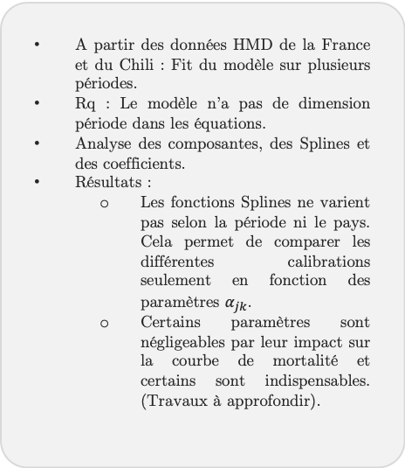
Modèle SSE
6
Travaux
A partir des données HMD de la France et du Chili : Fit du modèle sur plusieurs périodes.
Rq : Le modèle n’a pas de dimension période dans les équations.
Analyse des composantes, des Splines et des coefficients.
Résultats :
Les fonctions Splines ne varient pas selon la période ni le pays. Cela permet de comparer les différentes calibrations seulement en fonction des paramètres $α_{jk}$.
Certains paramètres sont négligeables par leur impact sur la courbe de mortalité et certains sont indispensables. (Travaux à approfondir).

